Slide 1



Las visiones a futuro de la Agroecología en los Andes
Trabajo de grupo

Slide 2
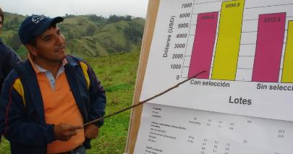
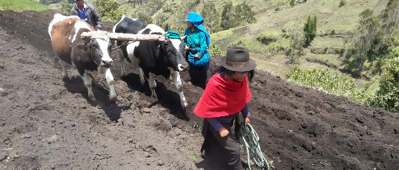
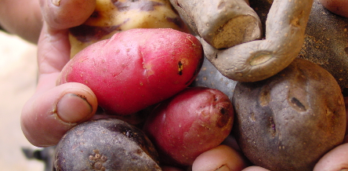
Reflexionar sobre el estado actual, los posibles caminos y las visiones a futuro de la Agroecología en los Andes.

Slide 3
Tarea del grupo
Se conformarán grupos de acuerdo a las siguientes zonas:
  Altiplano central en Bolivia con los mini casos de estudio relacionados a este territorio: Yapuchiris, UMSA, PROINPA
  La zona central de Perú donde trabaja los dos proyectos de Yanapai (Huancayo): mini casos sobre suelos y nutrición y plagas .
  El sector central de Ecuador (Cotopaxi/ Chimborazo) donde trabajan 3 proyectos: Legumip, Sistemas de alimentos alternativos, Degeneración de semilla de papa, y trabajaba muchos años un proyecto sobre granos andinos

Slide 4
Tarea del grupo
La tarea del grupo es responder las siguientes preguntas:
  Considerando la zona elegida y los casos, identifiquen una visión de cómo les gustaría ver este territorio agroecológico.
  Aparte de un campesinado con tierra, ¿qué factores hacen falta para que haya agroecología en este territorio o que las agroecologías existentes se mantengan y se fortalezcan? ¿Cómo interrelacionan estos factores?
  ¿Qué principios ayudan a realizar esta visión?
  ¿Cómo podrían fortalecerse los principios de humildad, solidaridad, equidad, diálogo de saberes, soberanía, entre otros?

Slide 5
Producto del grupo
El grupo puede generar ppt (o cualquier formato original) para ser compartida en la segunda sesión
Se entregará un formato como base, pero el grupo tiene la libertad de incluir otros materiales.
Nombrar un relator o relatora para la presentación.
Entregar hoy el producto de su trabajo grupal
Compartir su análisis en la segunda sesión en 5 min.

Slide 6
Registro en los grupos
En el siguiente enlace:
https://docs.google.com/document/d/1Kp4l-ky9k3dy0b44KacXW_JX4iZi51ivsvjS10JhuAY/edit?usp=sharing

Slide 7
Las visiones a futuro de la Agroecología en los Andes
Nombre del grupo
Zona:
Participantes:

Slide 8
Nombre de participantes y de la zona elegida

Slide 9
Considerando la zona elegida y los casos, identifiquen una visión de cómo les gustaría ver este territorio agroecológico.

Slide 10
Aparte de un campesinado con tierra, ¿qué factores hacen falta para que haya agroecología en este territorio o que las agroecologías existentes se mantengan y se fortalezcan? ¿Cómo interrelacionan estos factores?

Slide 11
¿Qué principios ayudan a realizar esta visión?

Slide 12
¿Cómo podrían fortalecerse los principios de humildad, solidaridad, equidad, diálogo de saberes, soberanía, entre otros?

